Slide 1
EIS4120 – Soojus- ja külmavarustussüsteemid
Loengu konspekt 6. Kraadpäevad

Slide 2
Mõiste
Nagu teada, on hoonete küttesoojuse vajadus sõltuv nii välistest teguritest kui ka sisemistest teguritest.
Välistest teguritest on olulisim välisõhu temperatuur ja selle ajaline jaotumine kütteperioodi ulatuses.
Välisõhu temperatuuri muutumine kütteperioodi vältel on esmapilgul küll etteaimamatu, kuid samas on statistikast siiski enamvähem teada erinevate välisõhu temperatuuride tõenäolised keskmised esinemissagedused (ajalised kestvused).

Slide 3
Mõiste
Välistemperatuuri ajalise kestvusgraafiku
Välistemperatuuri ajalised kestvusgraafikud koostatakse antud piirkonna kliimaandmete statistilise töötlemise alusel.
Kui on teada, kui pika aja vältel (tundides) on temperatuur olnud kitsas temperatuuri intervallis (näit. kahekraadises vahemikus –24...-26), siis graafiku ordinaatteljele paigutatakse antud temperatuuri intervalli keskmine näit (–25 ºC), abstsissteljele aga ajaline kestvus tundides.
Ja nii toimitakse kõigi temperatuuriintervallidega, liikudes graafikul temperatuuri järgi madalamatest temperatuurist kõrgemate temperatuuride suunas ja näidates abstsissteljel aja summeerituna (kumulatiivsena).
Nii saadakse graafik, mille abstsissteljel on aeg alates 0 kuni 8760 tunnini (aasta tundide arv).

Slide 4
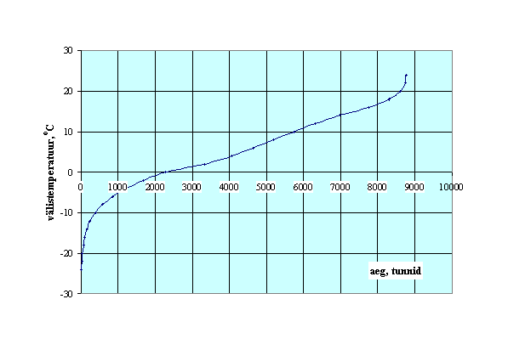
Mõiste
Välistemperatuuri ajaline kestvusgraafik

Slide 5
Mõiste
Välistemperatuuri ajaline kestvusgraafik
Valides sel viisil konstrueeritud graafikul mistahes temperatuuri ja tulles sellest punktist alla abtsissteljele, jaotub graafik kaheks, vasakule poole jääb tundide arv, mille vältel välistemperatuur on võrdne või madalam valitud temperatuurist ja paremale jääb tundide arv, mille vältel temperatuur on kõrgem valitud temperatuurist.

Slide 6
Mõiste
Arvutamaks hoonete soojusetarvet ja võrdlemaks erinevates kliimatsoonides paiknevate hoonete tehnilist täiuslikkust (soojuse tarbimise seisukohast) kasutatakse kraaditundide ja kraadipäevade arvu mõistet.
Hoone soojuskaod mistahes ajahetkel on proport­sionaalsed ruumi siseõhu ja välisõhu temperatuuride vahega. Mida suurem on temperatuuride vahe ruumides ja väljas, seda suuremad on ilmselt soojusjuhtivuskaod hoone välispiirete kaudu.

Slide 7
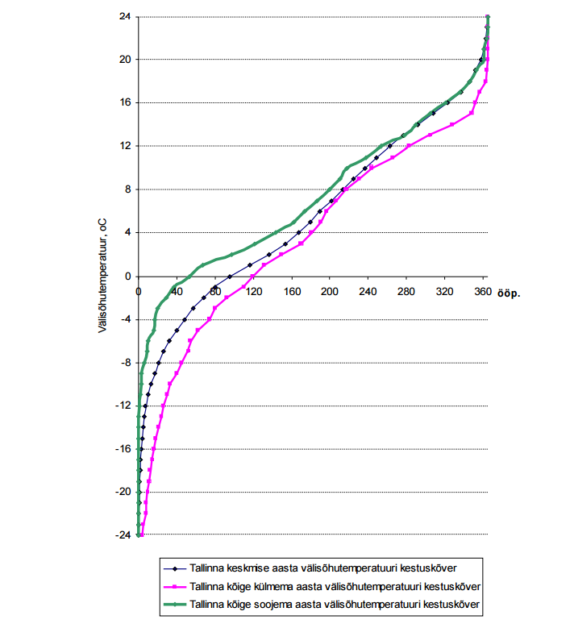
Temperatuurist sõltuv soojuskoormus
KRAADPÄEVAD
Tarbimisandmete „normaliseerimine“
planeerimisülesannete lahendamisel
on oluline!

Slide 8
Mõiste
Ka õhuvahetuse tagamiseks vajaliku soojushulga arvutamisel on vaja lähtuda temperatuuride vahest.
Õhku on vaja soojendada välisõhu temperatuurist kuni õhu temperatuurini köetavates ruumides.

Slide 9
Mõiste
Määramine
Kraaditundide arvu määramiseks on vaja ette võtta üks nn. baastemperatuur ja arvutada, kui kaua välisõhu temperatuur on allpool nimetatud baastemperatuuri.
Siiani ei ole ühtset seisukohta selle suhtes, milline temperatuur valida nn. baastemperatuuriks.
Väga tihti on selleks baastemperatuuriks valitud 17 ºC või 18 ºC, viitega sellele, et need temperatuurid on sellised välisõhu temperatuurid, millest madalama temperatuuri korral vajatakse hoonetes kütmist ja millest kõrgema temperatuuri korral kütmist ei vajata.

Slide 10
Mõiste
Määramine
Kraadipäevade arvu KRP saame kraaditundide arvu jagamisel 24-ga
KRP = KRT/24

Slide 11
Mõiste
Määramine
Üks kraadpäev väljendab 1°C erinevust arvestusliku sisetemperatuuri ja ööpäeva (24 tunnise perioodi) keskmise välisõhu temperatuuri vahel.
Kui näiteks ööpäeva keskmine välisõhu temperatuur on 2°C ja arvestuslik siseõhutemperatuur 17ºC, siis on 24 tunnise perioodi (1 ööpäev) kraadpäevade arv 17 – 2 = 15 (°C×d).
Valem kraaditundide arvutamiseks on järgmine:
KRT = Σ[(t_{baastemp.} - t_{välis,i}) . τ_{i}],
kus
t_{baastemp.} - arvestuslik baastemperatuur, ºC;
t_{välis,i} - välisõhu temperatuur, ºC;
τ_{i} - vastava välisõhu temperatuuri ajaline kestvus, h.

Slide 12
Mõiste
Määramine
Kraadipäevade arvu määramiseks võib lähtuda ka nn. kütteperioodi keskmisest välisõhu temperatuurist ja arvestuslikust kütteperioodi kestvusest. Arvutusvalem kraaditundide arvu määramiseks osutub sel juhul lihtsaks:
KRT = (t_{sise} - t_{välis,keskm,välis}).τ_{k.p},
kus
t_{sise} - arvestuslik köetavate ruumide sisetemperatuur, ºC;
t_{välis,keskm} - keskmine välisõhu temperatuur kütteperioodi vältel, ºC;
τ_{k.p} - kütteperioodi ajaline kestvus, h.

Slide 13
Mõiste
Määramine
Endises Nõukogude Liidus nägid projekteerimisnormid ette eluruumide siseõhu temperatuuriks 18 ºC, see võiks olla sobiv väärtus baastemperatuurina.
Selline väärtus baastemperatuurina on sobiv ka seetõttu, et see on võetud baastemperatuuriks paljudes maades.
Ühesuguse baastemperatuuri valik võimaldaks võrrelda erinevates kliimatsoonides paiknevate hoonete soojustarvet – selleks jagatakse hoone aastane soojusetarve läbi kraaditundide arvuga ja köetava hooneosa ehitusliku kubatuuriga (või põrandapinnaga).

Slide 14
Mõiste
Määramine
Kuna aastad ei ole klimaatiliselt ühesugused, on otstarbekas iga aasta kohta arvutada eraldi tegelik kraaditundide arv (või kraadipäevade arv) ja hoone soojustarbe andmed esitada kraaditundide või kraadipäevade arvu kohta.

Slide 15
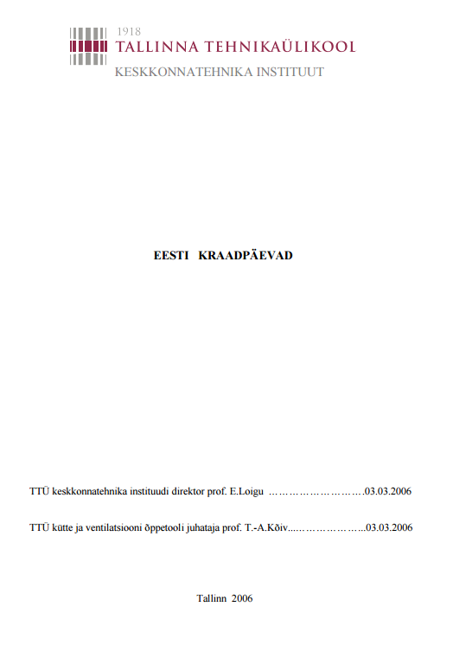
Mõiste
http://www.energiatalgud.ee/img_auth.php/9/93/Loigu,_E.,_Kõiv,_A._Eesti_kraadpäevad.pdf

Slide 16
Mõiste
Käesolev töö on koostatud Eesti Majandus- ja Kommunikatsiooni Ministeeriumi tellimisel. Töö eesmärkideks on:
määrata nn lihtsad kraadpäevad normaalaastale ja aastatele 1999 kuni 2004 Eesti 6-le geograafilisele punktile;
esitada nn normaalaasta ja aastate 1999 kuni 2004 kraadpäevad erinevatele tasakaalutemperatuuridele Eesti 6-le geograafilisele punktile;
anda juhised kraadpäevade kasutamiseks.

Slide 17
Mõiste
Kraadpäevade kasutajateks on:
hoonete energiaaudiitorid;
energiatõhususe sertifitseerijad;
projekteerijad;
eksperdid;
hoonete valdajad;
kinnisvarafirmad jt asjast huvitatud.
Kraadpäevad on vajalikud hoone soojusvajaduste määramiseks, aga samuti tegelikult tarbitud soojuse või kütuse võrdlevaks analüüsiks erineva väliskliimaga aastatel.

Slide 18
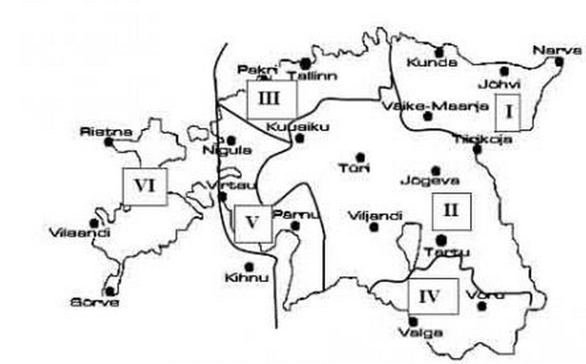
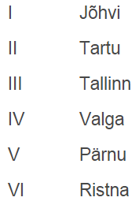
Mõiste
Võtmepiirkonnad kraadpäevade määramiseks
Tingituna klimaatilistest erinevustest pole kraadpäevade arvud erinevates Eesti piirkondades võrreldavad.

Slide 19
Mõiste
KRAADPÄEVAD
Kust võib leida?
- Uuring: Loigu,E., Kõiv, A. Eesti kraadpäevad
- KREDEXi koduleht (http://kredex.ee/energiatohususest/kraadpaevad-4/ )
Erinevate Eesti võtmepiirkondade kraadpäevade andmed erinevatel tasakaalutemperatuuridel ja aastatel:
I | Jõhvi | IV | Valga
II | Tartu | V | Pärnu
III | Tallinn | VI | Ristna

Slide 20

Mõiste
Erinevate aastate välisõhu temperatuuri mõju kompenseerimine
Kraadpäevade oluliseks kasutusalaks on erinevate aastate välisõhu temperatuuri mõju elimineerimine soojustarbimisele. Et elimineerida erinevate aastate välisõhu temperatuuride mõju, viiakse reaalse aasta soojustarbimine üle võrreldavale nn normaalaasta tarbimisele, kasutades seost:
kus:
Q_{N} – normaalaasta soojustarbimine, MWh;
Q_{teg} – tegeliku aasta soojustarbimine, MWh;
S_{N} – normaalaasta kraadpäevade arv (lihtsad kraadpäevad, valitud vastavalt tasakaalutemperatuurile t_{B} hoones);
S_{teg} – tegeliku aasta kraadpäevade arv (valitud samal tasakaalutemperatuuril t_{B}, mis S_{N});
C - kraadpäevadest sõltumatu soojustarbimine, MWh.

Slide 21
Kraadpäevad
Näide 1:
Aastal 2009 vana korterelamu tarbimine kütte ja ventilatsiooni tagamiseks 500 MWh aastas.
Peale renoveerimist (näiteks otseseinte soojustus) aastal 2010 tarbimine 510 MWh aastas.
Sooja tarbevee valmistamine elektriboileritega.
Kus on energiasääst? Milleks oleme seda teinud? …,
…,
…

Slide 22
Kraadpäevad
kus:
Q_{N} – normaalaasta soojustarbimine, MWh;
Q_{teg} – tegeliku aasta soojustarbimine, MWh;
S_{N} – normaalaasta kraadpäevade arv (lihtsad kraadpäevad, valitud vastavalt tasakaalutemperatuurile t_{B} hoones);
S_{teg} – tegeliku aasta kraadpäevade arv (valitud samal tasakaalutemperatuuril t_{B}, mis S_{N});
C - kraadpäevadest sõltumatu soojustarbimine, MWh.
2009. a. Enne renoveerimist
C = 0 (sooja tarbeveetootmine puudub)
Q_{teg} = 500 [MWh]
S_{N} = 4220 [kraadpäevad]
S_{teg} = 3999 [kraadpäevad]
Q_{N} = 500 x 4220/3999 =
528 MWh

Slide 23
Kraadpäevad
kus:
Q_{N} – normaalaasta soojustarbimine, MWh;
Q_{teg} – tegeliku aasta soojustarbimine, MWh;
S_{N} – normaalaasta kraadpäevade arv (lihtsad kraadpäevad, valitud vastavalt tasakaalutemperatuurile t_{B} hoones);
S_{teg} – tegeliku aasta kraadpäevade arv (valitud samal tasakaalutemperatuuril t_{B}, mis S_{N});
C - kraadpäevadest sõltumatu soojustarbimine, MWh.
2010. a. Peale renoveerimist
C = 0 (sooja tarbeveetootmine puudub)
Q_{teg} = 510 MWh
S_{N} = 4220 kraadpäevad
S_{teg} = 4606 kraadpäevad
Q_{N} = 500 x 4220/4606 =
458 MWh

Slide 24
Kraadpäevad
2009. a. Enne renoveerimist
C = 0 (sooja tarbeveetootmine puudub)
Q_{teg} = 500 [MWh]
S_{N} = 4220 [kraadpäevad]
S_{teg} = 3999 [kraadpäevad]
Q_{N} = 500 x 4220/3999 =
528 MWh
SÄÄST
13%
2010. a. Peale renoveerimist
C = 0 (sooja tarbeveetootmine puudub)
Q_{teg} = 510 MWh
S_{N} = 4220 [kraadpäevad]
S_{teg} = 4606 [kraadpäevad]
Q_{N} = 500 x 4220/4606 =
458 MWh

Slide 25
Kraadpäevad
Näide 2:
Sama majakomplekt on paigaldatud kahes kohas.
1. Saaremaa. Soojuse tarbimine 100 MWh aastal 2014.
2. Tartu. Soojuse tarbimine 110 MWh aastal 2014.
Sooja tarbevee valmistamine elektriboileritega.
Vähe soojusisolatsiooni?
Valed soojusemõõtjad?
Halb soojusisolatsioon?
…,
…,
…

Slide 26
Kraadpäevad
Saaremaa
C = 0 (sooja tarbevett ei tooda)
Q_{teg} = 100 [MWh]
S_{teg} = 2944 [kraadpäevad]
(tasakaalutemperatuuril 15ºC)
Arvutame üle Tartu tingimustele
100 x 3280/2944 =
111 MWh
Tartu
C = 0 (sooja tarbevett ei ole)
Q_{teg} = 110 [MWh]
S_{teg} = 3280 [kraadpäevad]
(tasakaalutemperatuuril 15ºC)

Slide 27
Kraadpäevad
Näide 3:
Normaalaasta soojustarbimine 100 MWh (100 000 kWh).
S_{N} = 4220 kraadpäevad [ºC.päev] (tasakaalu temperatuuril = 17ºC),
ehk 4220 x 24 = 101 280 [ºC.h]
Leidke seos vajaliku võimsuse ja välistemperatuuri vahel.
100 000 [kWh] / 101 280 [ºC.h] = 0,98 [kWh/ºC.h]
0,98 [kW/ºC]

Slide 28
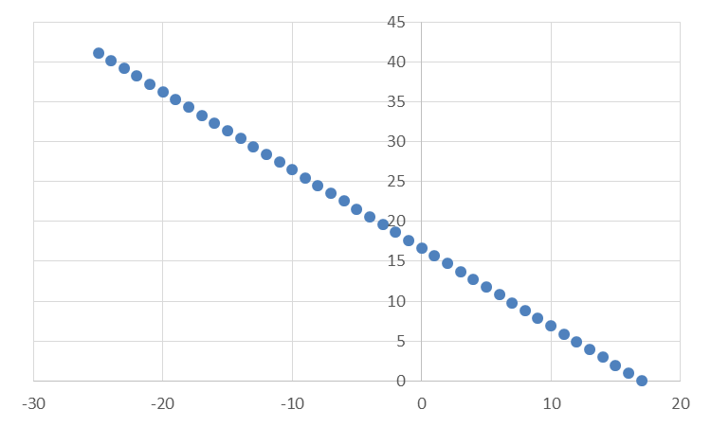
Kraadpäevad
VÕIMSUS,
P, [kW]
(arvestuslik siseõhutemperatuur (17ºC) - ööpäeva keskmine välisõhu temperatuur (0ºC) )x 0,98 [kW/ºC]
VÄLISÕHU TEMPERATUUR,
tv, [ºC]

Slide 29
Kraadpäevad
Kraaditundide arv iseloomustab sisuliselt:
antud paikkonna klimaatilisi tingimusi,
samas on selles arvus juba sees ka teatud eeldused kütmisrežiimi kohta
Nende eelduste muutumisel võib saada mõnevõrra teistsugused kraadipäevade arvud.

Slide 30
Kütteks vajaliku soojushulga arvutamine
Kui on teada hoonekarbi piirete U-arvud (soojusläbikande tegurid), saab arvutada aastase soojuse kulu kütteks suhteliselt lihtsa seosega:
Q = Σ[A_{i}. U_{piirdetarind ,i} ] . KRP .24 .10⁻⁶ , MWh/a,
kus
Q- aastane arvutuslik küttenergia kulu, MWh/a;
KRP - asukoha arvutuslik kraadipäevade arv, ºC.päev;
A_{i} - piirdetarindi elemendi, näit väliseina pindala, m²
U_{piirdetarind ,i} - hoone piirdetarindi elemendi U-arv
( soojusläbikande tegur), W/(m^{2.o} C).

Slide 31
Kütteks vajaliku soojushulga arvutamine
Viimase valemi järgi arvutatud suurusele tuleb eraldi lisada soojusetarve, milline on vajalik tagamaks ventilatsiooniõhu või ebatiheduste kaudu infiltreeruva õhu temperatuuri tõstmise köetavates ruumides vajaliku temperatuurini.
Täpsustatud arvutuse korral oleks vaja arvestada ka sisemist soojuseeraldust köetavates ruumides (kui see on olemas), päikesekiirgust jne.

